Slide 1
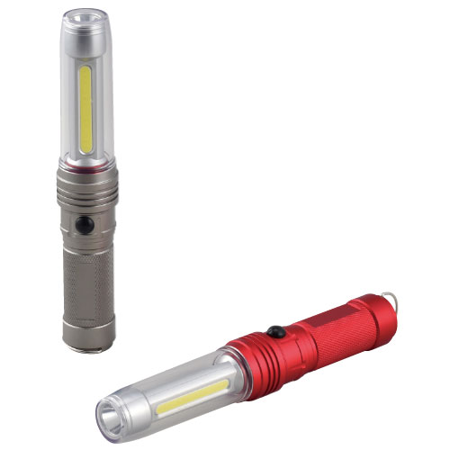
【提案書】
オペレーターライト
特徴
マグネットで貼り付けたり吊り下げて使用できるため、手ぶらでの作業が可能な便利なライトです。カラーバリエーションはレッドとガンメタの2色展開です。是非ご活用ください。
納期
納期スペース
仕様
素 材 ： アルミニウム・ABS・磁石
サイズ ： Φ28×187mm
包 装 ： 箱入 箱サイズ/49×39×192mm
備 考 ： 単4電池3本別売
お見積
お見積りスペース

